Slide 1
Библиотека эмуляции квантовых вычислений
Новиков Петр Андреевич

Slide 2
Квантовая информатика
Закон Мура: за 2 года производительность компьютера увеличивается в 2 раза
(ни разу не нарушался с 1958 г.)
К 2025 г. структурные элементы вычислительной машины станут настолько малы, что для них преобладающими станут законы квантовой физики
Требуется коренной пересмотр принципов работы компьютера

Slide 3
Квантовый регистр
Один кубит: α₀ |0> + α₁ |1>
При измерении получаем значение 0 с вероятностью α₀², значение 1 с вероятностью α₁²
Три кубита:
α₀₀₀ |000> + α₀₀₁ |001> + α₀₁₀ |010> + α₀₁₁ |011> +
α₁₀₀ |100> + α₁₀₁ |101> + α₁₁₀ |110> + α₁₁₁ |111>
При измерении получаем значение 100 с вероятностью α₁₀₀²
Для эмуляции n-кубитового квантового регистра требуется ~2^{n} байт (посчитайте классический эквивалент 100-кубитового квантового компьютера)

Slide 4
Особенности квантовой информатики
Состояния регистра — суперпозиции чистых состояний
Операции над регистром — унитарные операторы
Квантовая запутанность регистра
Измерения приводят к разрушению
Теорема о невозможности копирования: невозможно копировать неизвестное квантовое состояние

Slide 5
Известные преимущества квантовой информатики
Алгоритм факторизации Шора
Алгоритм поиска Гровера
Квантовое преобразование Фурье
Задача нахождения периода

Slide 6
Актуальность разработки «квантового» ПО сейчас
Пока не создано квантового компьютера, единственная возможность практического изучения квантовой информатики – эмуляция квантового компьютера на классическом
В случае создания квантового компьютера этапы написания, отладки и тестирования программ будут проходить по большей части на классическом компьютере
Разработанное «квантовое» ПО и его доказанные преимущества позволят легче привлечь инвестиции в физическое создание и совершенствование квантового компьютера

Slide 7
Библиотека эмуляции квантовых вычислений
Средство разработки квантового ПО в привычной современному разработчику среде ‒ на языке C++
Эмуляция квантового регистра, унитарных преобразований, условных операторов, операторов измерения
Удобный набор стандартных операторов для квантовых вычислений: элемент Адамара, операторы Паули, CNOT, Тоффоли и др.

Slide 8
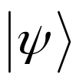
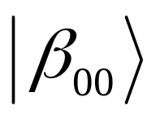
Пример: квантовая телепортация
H
M₁
M₂
X
Z
(схема заимствована из презентации Ала Ахо http://www.cs.columbia.edu/~aho/)

Slide 9
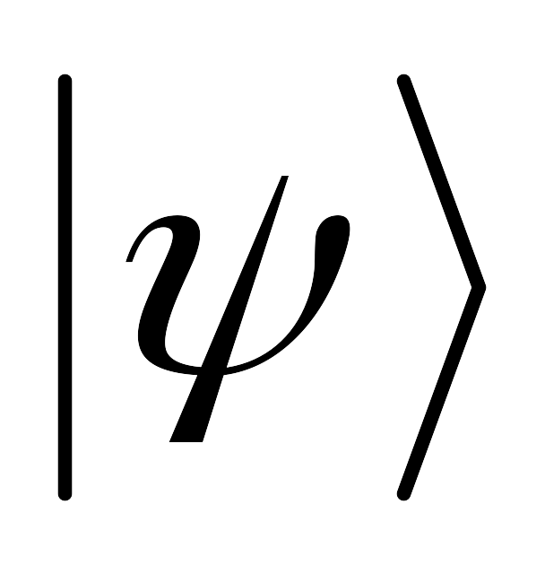
#include <qsim.h>
...
qubit psi(1, 2);
vector<qubit> q;
q.push_back(qubit::ZERO());
q.push_back(qubit::ZERO());
qreg reg(q);
reg.feed(qopr::H(), qopr::ID()); // Generate EPR Pair
reg.feed(qopr::CNOT()); // Generate EPR Pair
reg.push_front(psi);
reg.feed(qopr::CNOT(), qopr::ID());
reg.feed(qopr::H(), qopr::ID(), qopr::ID());
int M0 = reg.MES(0);
int M1 = reg.MES(0);
if(M1) reg.feed(qopr::X());
if(M0) reg.feed(qopr::Z());
H
M₁
M₂
X
Z

Slide 10
Адрес библиотеки:
http://novikov.amikeco.ru,
http://novikov.amikeco.ru/qsim.zip
Литература:
Нильсен,М., Чанг И. Квантовые вычисления и квантовая информация. М.: Мир, 2006.
Svore K., Cross A., Aho A., Chuang I., Markov I. Toward a Software Architecture for Quantum Computing Design Tools. Proceedings of Quantum Programming Languages (QPL). July 2004. p. 127‒144.

